Slide 1

Riassunto della puntata precedente :
misure di posizione o tendenza centrale : media, mediana, moda
Media aritmetica
dato un set di osservazioni con valore
Mediana
dato un set di numeri, la mediana è quel valore che divide il numero di osservazioni in due parti uguali (50% sopra , 50 % sotto)
es: (2, 10, 21, 22, 29, 50, 72) ---> mediana = 22
Moda
dato un set di osservazioni, la moda è il valore che compare con frequenza maggiore
es: (2, 2, 2, 3, 4, 5, 5, 5, 5, 8) ---> moda = 5

Slide 2

Commissionate a due diversi artigiani la produzione di un certo numero
di utensili, richiedendo che siano tutti di lunghezza 100 mm.
Il primo artigiano vi consegna 8 pezzi, il secondo 10.
Un vostro assistente misura i pezzi, e calcolate la media aritmetica per i due
gruppi. Per entrambi la media è esattamente 100 mm.
È sufficiente per affermare che hanno lavorato con la stessa precisione ?
A
B
65 70 72 85 90 110 115 128 130 135
96 97 98 99 101 102 103 104

Slide 3
A
B
65 70 72 85 90 110 115 128 130 135
96 97 98 99 101 102 103 104
A e B hanno la stessa media aritmetica
ma diversa variabilità attorno alla media
come possiamo valutare la variabilità ?

Slide 4
VARIABILITÀ
A
B
La prima misura ad essere stata storicamente utilizzata per descrivere la dispersione o variabilità dei dati è il campo o intervallo di variazione, definito come la differenza tra il valore massimo e quello minimo.
Intervallo di variazione = Valore massimo - Valore minimo
Ha il grande vantaggio di essere un metodo intuitivo e molto semplice, in particolare quando i dati sono ordinati.
Tra gli inconvenienti di questa misura vi è l'incapacità di sapere come i dati sono distribuiti entro l'intervallo, in particolare di dedurre la presenza di valori anomali (outliers).

Slide 5






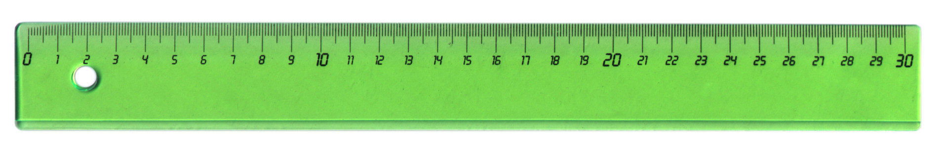


h_{max}
170 cm
h_{medio}
h_{min}
h_{max}
170 cm
h_{medio}
h_{min}

Slide 6
Intervallo di variazione (range)
Influenza dei valori estremi
h_{max}
170 cm
h_{medio}
h_{min}

Slide 7
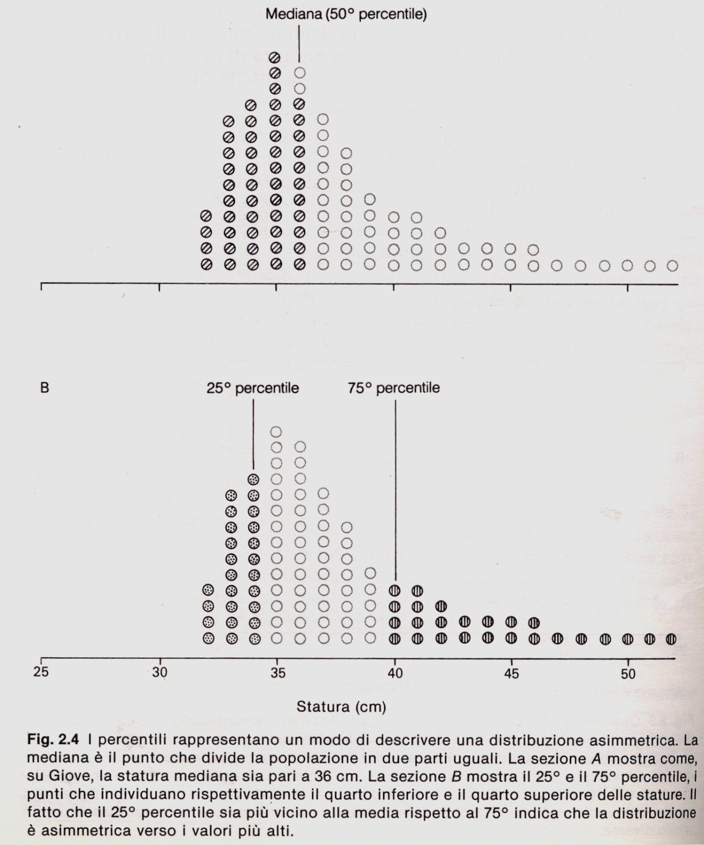
VARIABILITÀ
Un’altra misura di variabilità molto utilizzata è la differenza interquartile. E’ la differenza tra il 3° (Q₃) ed il 1° (Q₁) quartile di una distribuzione e ha il vantaggio di non essere sensibile ai valori estremi, ovviamente collocati nelle code della distribuzione.
Le proprietà di questa semi-differenza, chiamata anche scarto interquartile, non sono sostanzialmente differenti da quelle del campo di variazione.
Differenza interquartile = 3°quartile (Q₃) - 1°quartile (Q₁)

Slide 8
IRQ
Box and Whiskers Plot

Slide 9
Intervallo di variazione (range)
vs Intervallo Interquartile (IRQ)
Range IRQ
Box-plot
h_{max}
h_{mediana}
h_{min}

Slide 10
Misure di dispersione o variazione
Scostamento (scarto) dalla media
x₁ x₂ x₃ x₄ x₅
Somma degli scostamenti

Slide 11
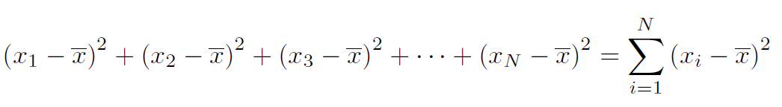
Misure di dispersione o variazione
x₁ x₂ x₃ x₄ x₅
Se la somma degli scarti = 0 somma degli scarti al quadrato
Devianza =

Slide 12
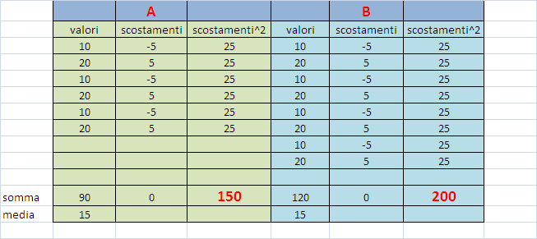
Se utilizziamo la somma degli scostamenti al quadrato nella forma riportata sopra vediamo che il totale dipenderà inevitabilmente dal numero N di osservazioni raccolte.
Si avrà quindi il problema che insiemi ugualmente variabili, cioè con uguali scostamenti dalla media, ma diversa numerosità produrranno somme differenti :

Slide 13
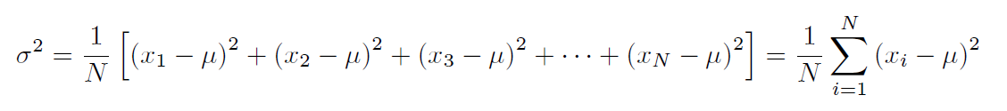
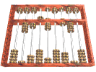
Occorre identificare un indice di variabilità che non dipenda dalla numerosità dell’insieme in oggetto. Il confronto di due insiemi ugualmente variabili ma con diversa dimensione dovrà produrre lo stesso valore di questo indice.
Ad esempio la quantità
che corrisponde a calcolare la media degli scostamenti al quadrato rispetto a µ, risponde a questa richiesta.

Slide 14


Popolazione: un insieme finito di dati statistici tra loro omogenei
per quanto riguarda una o più caratteristiche
l’intero gruppo di “soggetti” sui quali desideriamo avere informazioni
Campione:
una parte (un sottinsieme) della popolazione in esame

Slide 15
Vengono definite :
Varianza di una popolazione (N elementi, media µ ) :
Varianza campionaria [campione (n elementi, media )] :

Slide 16
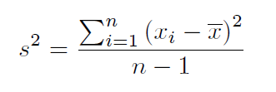
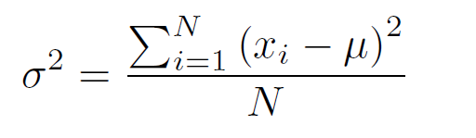
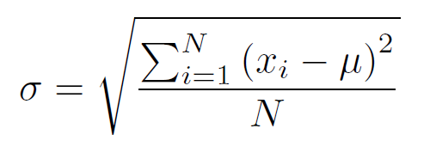
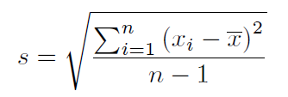
Varianza - Deviazione standard
Varianza – popolazione Varianza campionaria
Se la misura originale ha una dimensione, ad esempio cm, kg, km, s, o altro, la varianza fornisce una misura di variabilità espressa nelle stesse grandezze al quadrato, cm², kg², km² , s². Per questa ragione si preferisce utilizzare la radice quadrata della varianza che riporta le dimensioni a quelle originali. Questa grandezza prende il nome di scarto quadratico medio, scostamento quadratico medio , scarto tipo , o deviazione standard .
Deviazione Standard – popolazione Deviazione Standard campionaria

Slide 17
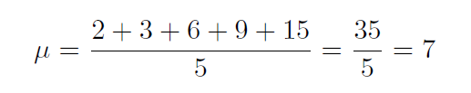
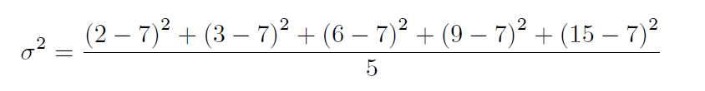
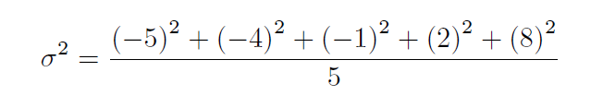
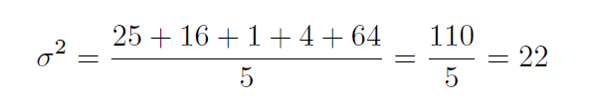

ESEMPIO
Si abbia una popolazione costituita
dall’insieme dei valori [2, 3, 6, 9, 15]
Calcolare media aritmetica, varianza e deviazione standard

Slide 18
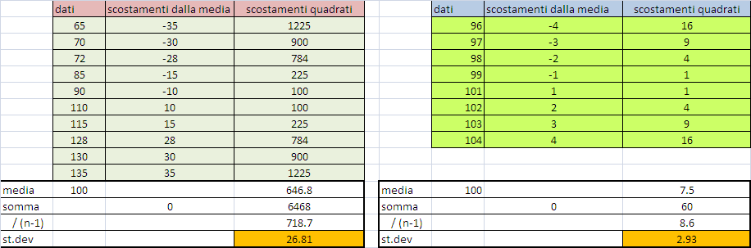
A
B
65 70 72 85 90 110 115 128 130 135
96 97 98 99 101 102 103 104

Slide 19
A
B
65 70 72 85 90 110 115 128 130 135
96 97 98 99 101 102 103 104

Slide 20
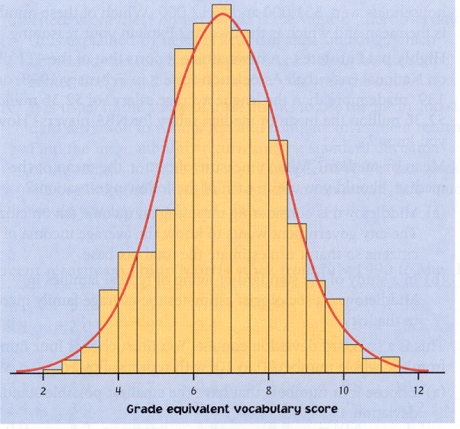
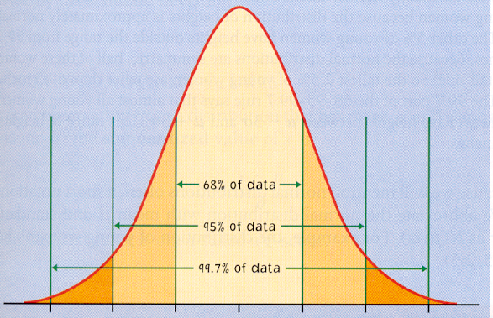
μ-3σ
μ-2σ
μ-σ
μ
μ+σ
μ+2σ
μ+3σ
  ∼ 68% delle osservazioni è compresa tra μ ±σ
  ∼ 95% delle osservazioni è compresa tra tra μ ± 2σ
  ∼ 99.7% delle osservazioni è compresa tra tra μ ± 3σ

Slide 21
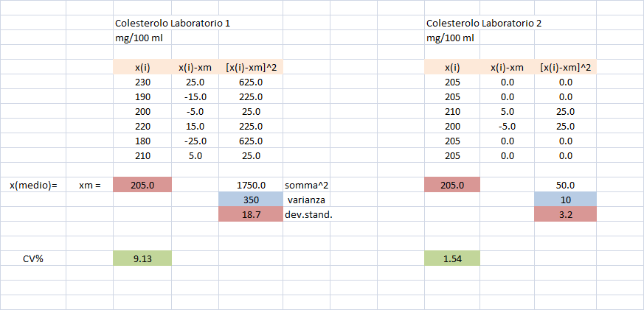
A
B

Slide 22
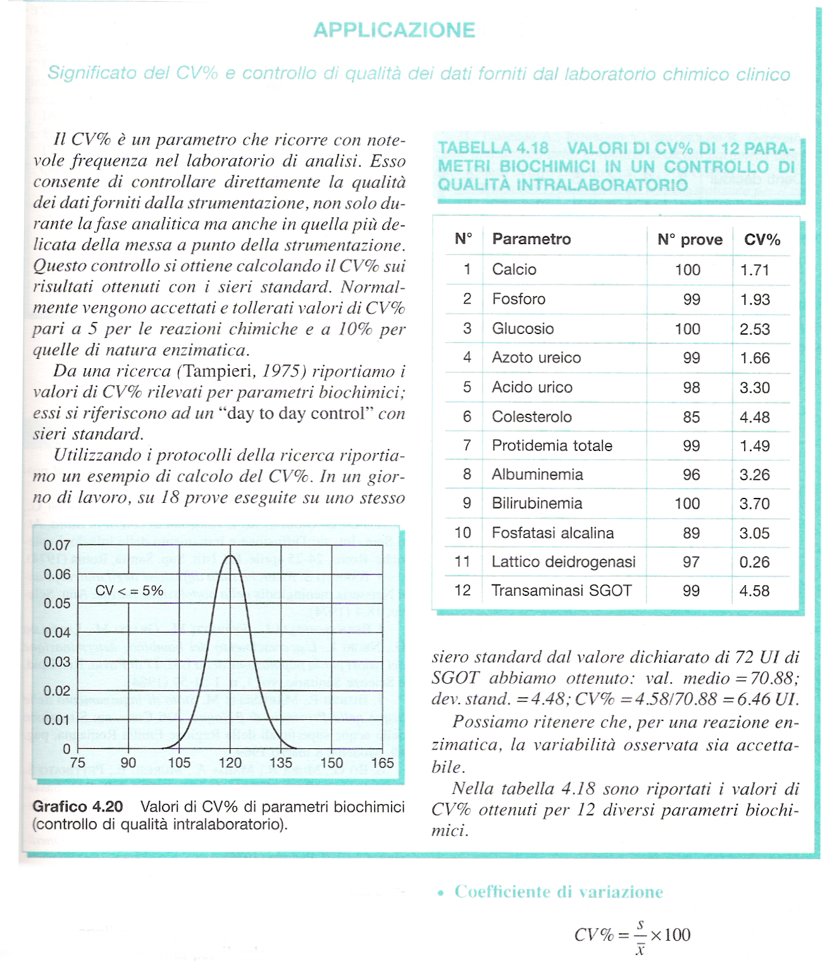

Coefficiente di Variazione
(CV %)
Tratto da:
A. Tampieri – Introduzione alla statistica medica e biometria – McGraw-Hill

Slide 23

Esercizio da: A. Cerioli, M.A. Melioli, M. Riani
“Esercizi di Statistica” – parte I – 2° edizione
Ed. UNI.NOVA (PR)
Con riferimento ad alcuni prodotti della linea “Mulino Bianco” si conoscono il valore energetico, in kcal (X) per 100 g di prodotto, e la quantità di carboidrati, in grammi per 100 g di prodotto (Y):
Biscotti | Kcal (X) | Carboidrati (Y)
Primi raggi | 427 | 77,8
Pan di stelle | 492 | 68,2
Gran cereale muesli | 445 | 58,9
Gran cereale croccante | 444 | 71,8
tarallucci | 476 | 72,5
Campagnole | 470 | 71,0
Si calcolino la media e la mediana di ciascuna variabile e se ne illustri l’interpretazione
Si dica in quali situazioni l’utilizzo della mediana è da preferire alla media aritmetica per sintetizzare l’ordine di grandezza dei fenomeni oggetto di indagine. Si dica con riferimento ai dati in esame se ci sono controindicazioni all’utilizzo della media aritmetica.
Si confronti la variabilità dei due fenomeni e si commenti il risultato ottenuto.

Slide 24
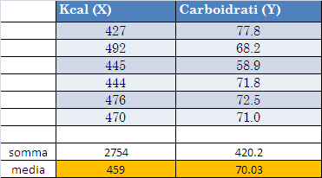
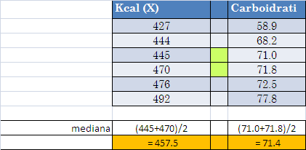
Interpretazione:
Il valore energetico medio dei biscotti è pari a 459 Kcal ; questo sarebbe il contenuto energetico per 100 g di biscotti qualora non vi fossero differenze tra essi.
Il contenuto medio di carboidrati è 70.03 ; questo sarebbe il contenuto in carboidrati di ciascun tipo di biscotto qualora non vi fossero differenze tra essi.
La mediana non è sensibile ai valori estremi, a differenza della media. Essa quindi è da preferire tutte le volte in cui siamo in presenza di valori atipici (outliers). Nel presente caso, tuttavia, non sono presenti osservazioni molto differenti dalle altre quindi non vi sono controindicazioni all’utilizzo della media aritmetica.

Slide 25
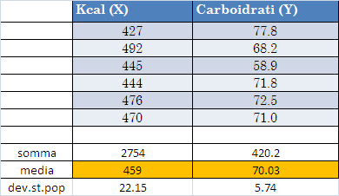
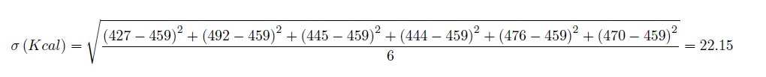
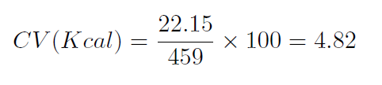
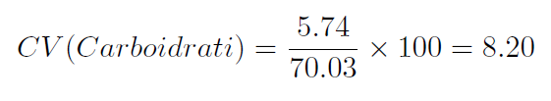
La variabilità del contenuto di carboidrati risulta maggiore di quella del contenuto energetico

Slide 26
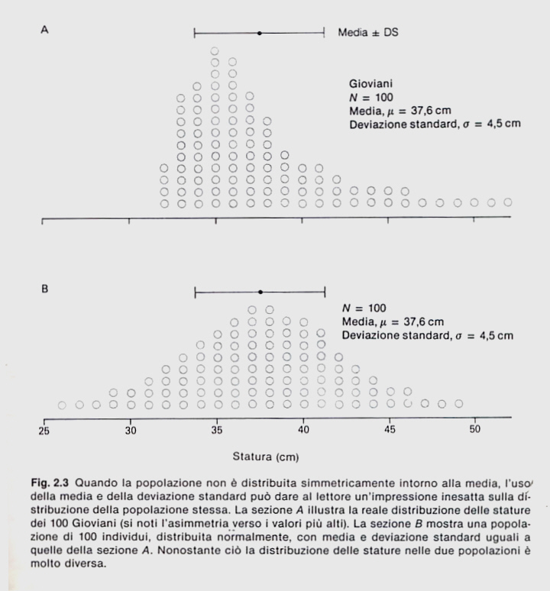
FORMA E
INDICI DI
FORMA

Slide 27
FORMA E
INDICI DI
FORMA

Slide 28
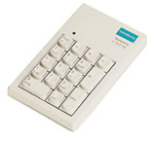
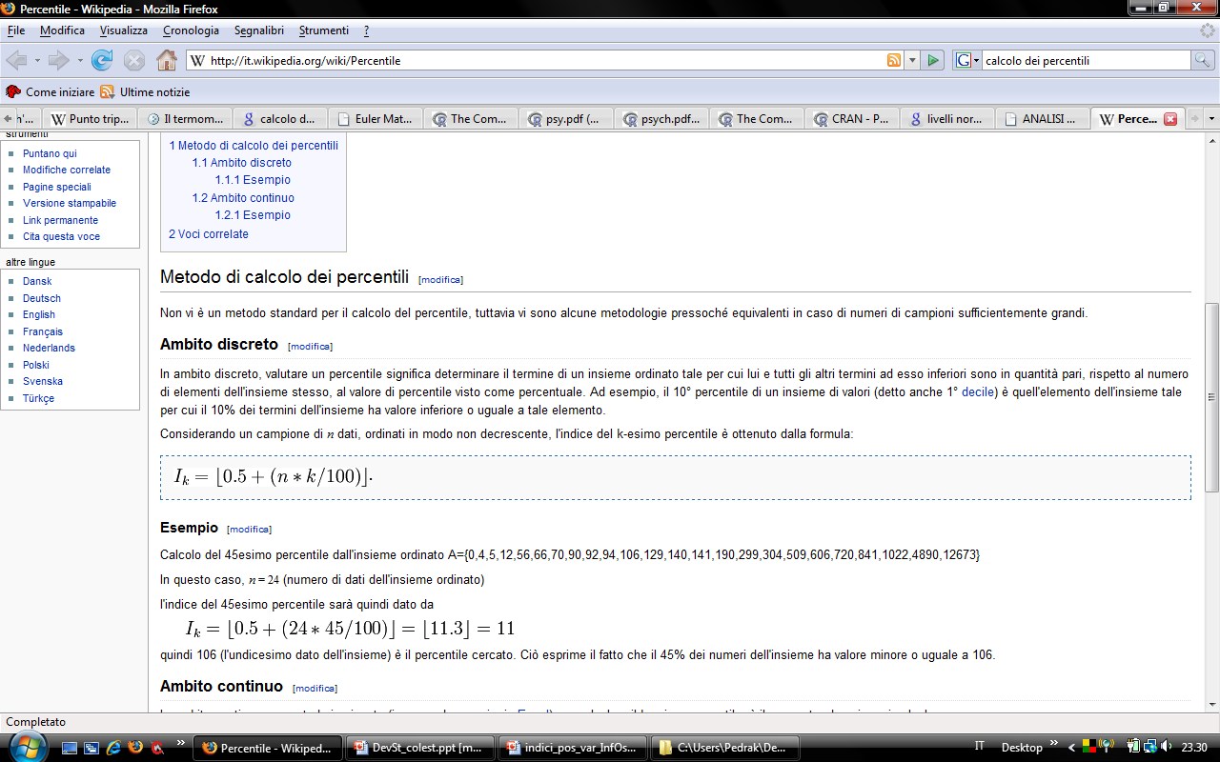

Slide 29
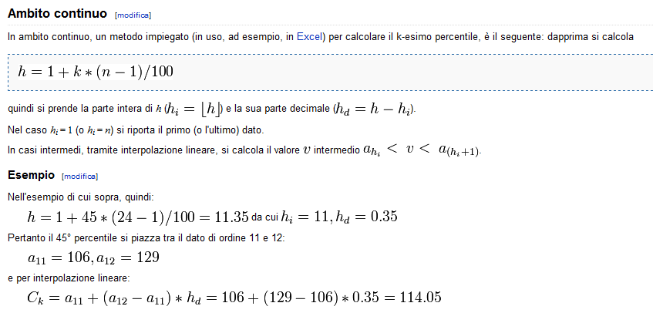

Slide 30
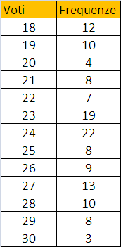
Esercizio da: A. Cerioli, M.A. Melioli, M. Riani
“Esercizi di Statistica” – parte I – 2° edizione
Ed. UNI.NOVA (PR)
La tabella riporta la distribuzione di frequenze di un campione casuale di 133 studenti della Facoltà di Economia e Commercio che hanno superato l’esame di “Analisi dei dati” nell’anno accademico 2004/05 a seconda del voto riportato
Si determini la mediana,
il terzo decile
e l’83esimo percentile.

Slide 31
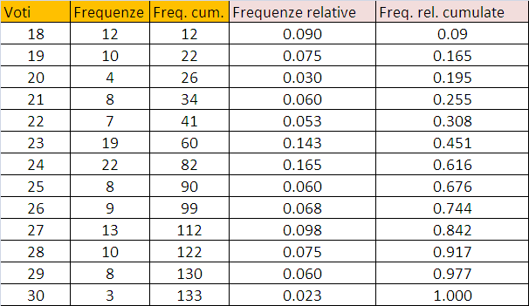

Il numero di osservazioni è 133 (dispari), quindi la mediana sarà la (n+1)/2 esima osservazione = (133+1)/2 = 67esima osservazione. Dalle frequenze cumulate vediamo che il 67esimo voto è nella classe di voto = 24 che include l’intervallo 61-82.
il terzo decile si colloca a I₃₀ = 0.5 + 0.30 × 133 = 40.4 , quindi nella classe di voto 22 che include l’intervallo 35-41
l’83esimo percentile si trova a I₈₃ = 0.5 + 0.83 × 133 = 110.89 → voto 27

Slide 32
Il calcolo dei percentili in una distribuzione si può effettuare anche calcolando le frequenze relative cumulate, ossia quella che viene chiamata la funzione di ripartizione. Osservando l’ultima colonna si può immediatamente stabilire che
il terzo decile (0.30) si trova in corrispondenza del voto 22
la mediana (0.50) si trova in corrispondenza di 24
e l’83esimo percentile (0.83) si trova in corrispondenza di 27

Slide 33
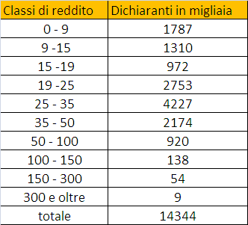
Esercizio da: A. Cerioli, M.A. Melioli, M. Riani
“Esercizi di Statistica” – parte I – 2° edizione
Ed. UNI.NOVA (PR)
La tabella riporta la distribuzione dei redditi, in milioni di lire, dichiarati ai fini IRPEF dai lavoratori dipendenti nel 1995 (fonte: Ministero delle Finanze)
Si determini la mediana, il primo quartile della distribuzione e il 92esimo percentile.

Slide 34
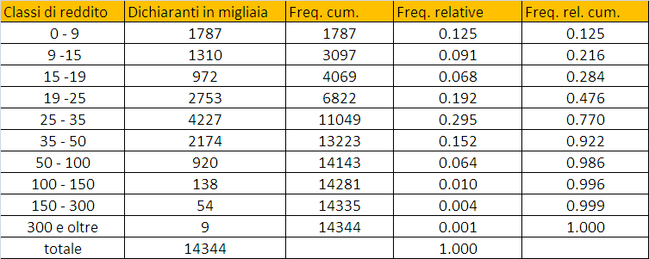
Si determini la mediana, il primo quartile della distribuzione e il 92esimo percentile.

Slide 35
Si determini la mediana, il primo quartile della distribuzione e il 92esimo percentile.

Slide 36
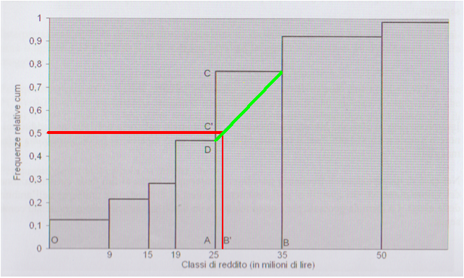
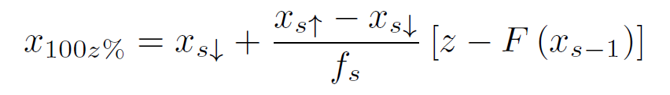


Sono rispettivamente gli estremi inferiore e superiore della classe s-esima

Slide 37
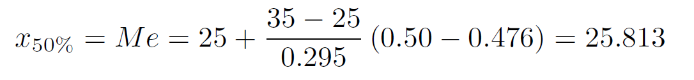

Slide 38
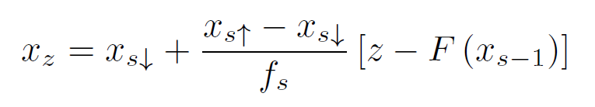
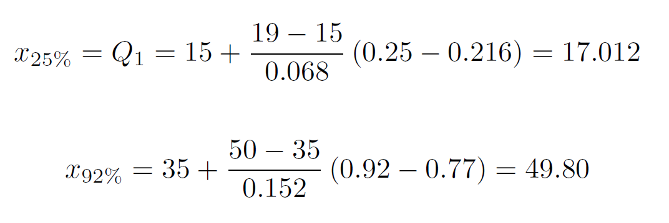

Slide 39
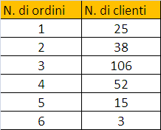
Esercizio da: A. Cerioli, M.A. Melioli, M. Riani
“Esercizi di Statistica” – parte I – 2° edizione
Ed. UNI.NOVA (PR)
La tabella riporta il numero di ordini effettuato da 239 clienti di una azienda nel corso del 2005.
Si calcoli il numero medio di ordini.
Si calcoli lo scostamento quadratico medio (deviazione standard) del numero di ordini

Slide 40
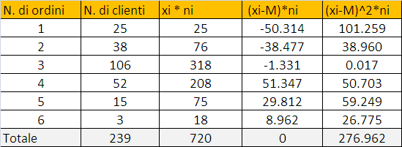
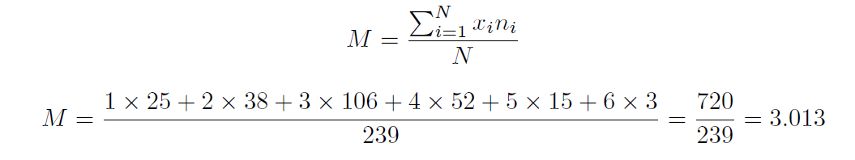
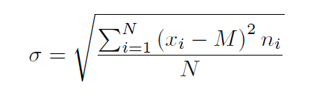
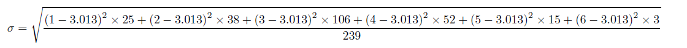


Slide 41
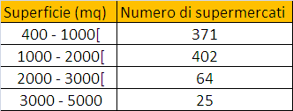
Esercizio da: A. Cerioli, M.A. Melioli, M. Riani
“Esercizi di Statistica” – parte I – 2° edizione
Ed. UNI.NOVA (PR)
La tabella riporta le classi di superficie in mq dei supermercati in Italia nel corso di un determinato anno. (fonte: Ministero dell’Industra e del Commercio).
Si calcoli la media aritmetica e lo scostamento quadratico medio (deviazione standard), in mq, della superficie dei supermercati.

Slide 42
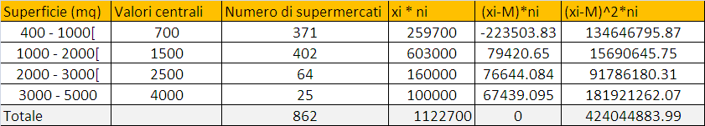
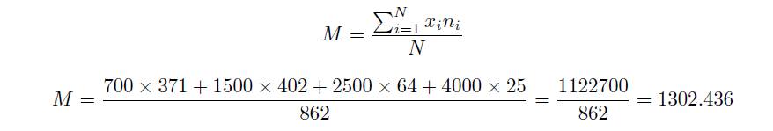
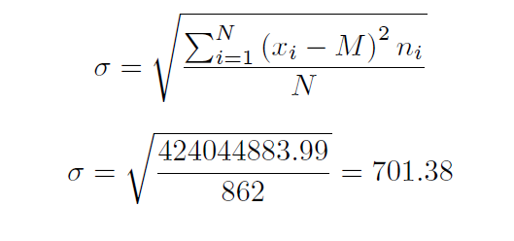

Slide 43
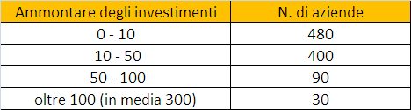
Esercizio da: A. Cerioli, M.A. Melioli, M. Riani
“Esercizi di Statistica” – parte I – 2° edizione
Ed. UNI.NOVA (PR)
La tabella riporta gli investimenti in tecnologie informatiche nell’anno 2001 effettuati dalle aziende di una certa provincia. (Valori in migliaia di euro)
Si calcolino la media aritmetica, la moda, e i quartili degli investimenti

Slide 44
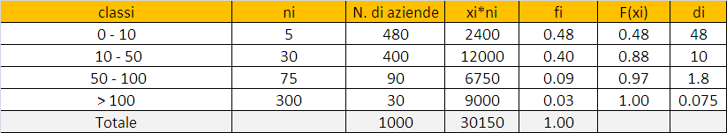
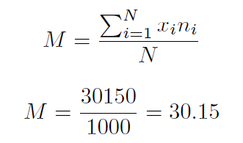

Si calcolino la media aritmetica, la moda, e i quartili degli investimenti
Per quanto riguarda la moda occorre fare riferimento alla densità di frequenza di ciascuna classe, definita come rapporto tra la frequenza (assoluta o relativa) e l’ampiezza della classe.
In questo caso la classe modale risulta la 0-10

Slide 45


INDICI DI FORMA
- Simmetria -
.
Distribuzioni con asimmetria a destra, e sinistra o negativa

Slide 46
- misure dell'asimmetria assoluta
- misure di asimmetria relativa.
Una misura assoluta, usata frequentemente, è la differenza (d) tra la media e la moda:
d = Media - Moda
La differenza è:
d = 0, se la curva è simmetrica;
d > 0, se la curva ha asimmetria positiva (o destra : media > mediana > moda);
d < 0, se la curva ha asimmetria negativa (o sinistra : media < mediana < moda).
Asimmetria destra o positiva (d>0) Asimmetria sinistra o negativa (d<0)
E' possibile valutare in modo molto semplice ed empirico il grado d’asimmetria di una distribuzione;
essa è ritenuta moderata se Media - Moda = 3(Media - Mediana) ed è ritenuta forte se è sensibilmente maggiore di tale valore.

Slide 47



ASIMMETRIA - indici relativi
skewness di Pearson
β₁ di Pearson
γ₁ di Fisher
L’indice skewness di Pearson (sk) è un rapporto: la differenza (d) tra la media e la moda è divisa per la deviazione standard (s). Nel caso di una distribuzione campionaria, dove la deviazione standard è indicata con s, è
Come per il valore d, sk può essere nullo, positivo o negativo secondo la forma della distribuzione.
Essendo un rapporto tra misure statistiche della stessa distribuzione, è divenuto una misura adimensionale,
indipendente dal valore assoluto degli scarti dalla media; quindi può essere utilizzato per il confronto tra due o più distribuzioni.
β₁ di Pearson
γ₁ di Fisher

Slide 48

BOX-WHISKERS plots

Slide 49

CURTOSI
Quando si descrive la forma delle curve unimodali simmetriche, con il termine curtosi (dal greco kurtos, che significa curvo o convesso) si intende il grado di appiattimento, rispetto alla curva normale o gaussiana (le cui caratteristiche saranno discusse in modo più approfondito nel capitolo dedicato alle distribuzioni teoriche).
Nella valutazione della curtosi, una distribuzione unimodale simmetrica è detta:
mesocurtica , quando ha forma uguale alla distribuzione normale;
leptocurtica , quando ha un eccesso di frequenza delle classi centrali, una frequenza minore delle classi intermedie ed una presenza maggiore delle classi estreme; è quindi una distribuzione più alta al centro e agli estremi e più bassa ai fianchi; la caratteristica più evidente è l'eccesso di frequenza dei valori centrali;
platicurtica, quando rispetto alla normale presenta una frequenza minore delle classi centrali e di quelle estreme, con una frequenza maggiore di quelle intermedie; è quindi una distribuzione più bassa al centro e agli estremi mentre è più alta ai fianchi; la caratteristica più evidente è il numero più ridotto di valori centrali.
Distribuzione leptocurtica Distribuzione platicurtica
rispetto alla mesocurtica rispetto alla mesocurtica

Slide 50


CURTOSI
L'indice di curtosi è il risultato di un confronto, è un rapporto; quindi, è una misura adimensionale.
I due indici di curtosi più utilizzati sono analoghi a quelli di asimmetria:
l'indice β₂ di Pearson
l'indice γ₂ di Fisher
l'indice β₂ di Pearson
Se la distribuzione è perfettamente normale, il risultato del calcolo è uguale a 3; è maggiore di 3 se la distribuzione è leptocurtica, mentre è minore di 3 se la distribuzione è platicurtica.
Per spostare la variazione attorno allo 0, l'indice di curtosi di Fisher è scritto come
Ovviamente, il risultato diviene 0, se la distribuzione è normale o mesocurtica,
positivo, se la distribuzione è leptocurtica o ipernormale,
negativo, se la distribuzione è platicurtica o iponormale

Slide 51
Statistica Descrittiva
 | Sodio | Cloruri
Numero di dati (Count, N. of data) | 36 | 36
Somma (Sum) | 72.87 | 101.4
Minimo (Minimum) | 1.35 | 1.6
Massimo (Maximum) | 2.81 | 3.9
Intervallo (Range) | 1.46 | 2.3
Media (Mean) | 2.024 | 2.817
Media geometrica (Geometric Mean) | 1.987 | 2.756
Media armonica (Harmonic Mean) | 1.949 | 2.692
Devianza (Sum of Squares) | 5.29 | 11.76
Varianza (Variance, Mean Square) | 0.151 | 0.336
Deviazione standard (Standard Deviation) | 0.389 | 0.58
Errore standard (Standard Error) | 0.065 | 0.097
Curtosi (Kurtosis) | -0.655 | -0.53
Asimmetria (Skewness) | 0.084 | -0.015

